Slide 1
Introduksjon til Keypad

Slide 2
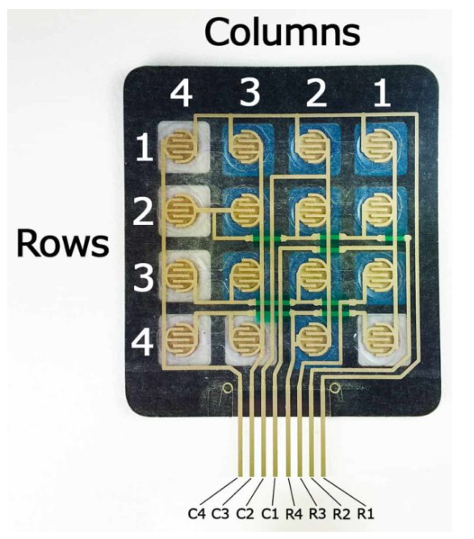
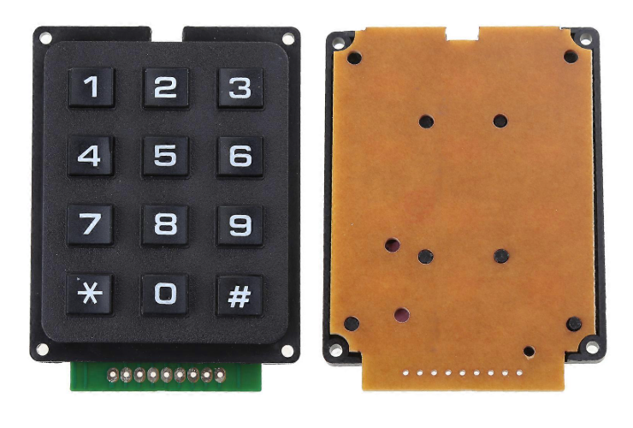
Keypad 3x4

Slide 3
Eksempel 1

Slide 4
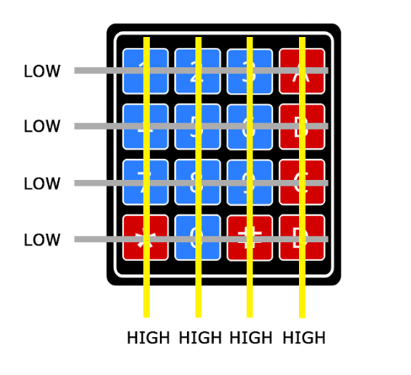

Slide 5
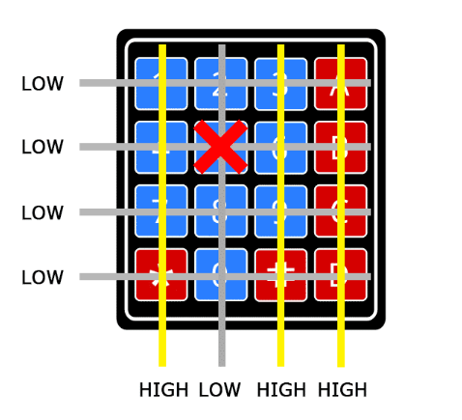

Slide 6
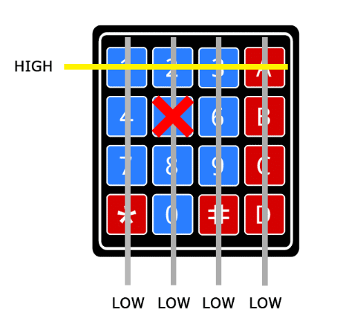

Slide 7
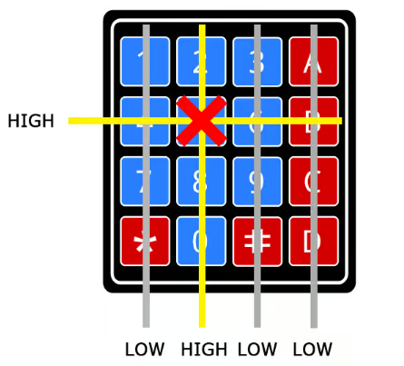

Slide 8
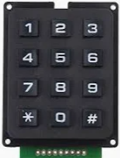
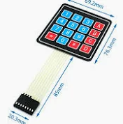
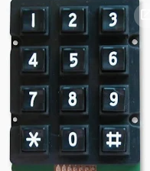
Utfordringer
Vanskelig å vite hvilken versjon
Mange ulike versjoner
Noen mer vanlig
Keypad.h kan være tidkrevende

Slide 9
Eksempel 2

Slide 10
Tilkobling
Tastene vendt mot deg
Venstre til høyre
Pin 2-8 -> d2-8

Slide 11
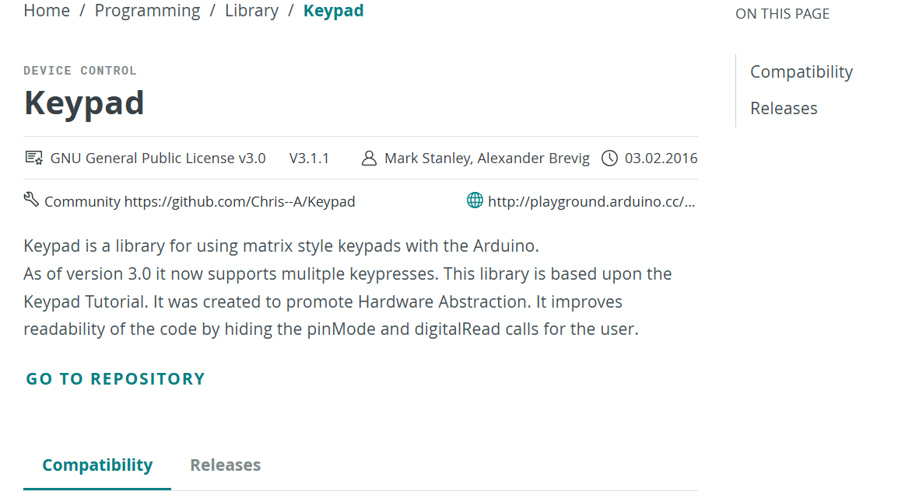

Slide 12
const byte KEYPAD_PINS[7] = {2, 3, 4, 5, 6, 7, 8};
void setup() {
Serial.begin(9600);
Serial.println("Ready. Press any key...");
for (int i = 0; i < 7; i++) {
pinMode(KEYPAD_PINS[i], INPUT_PULLUP);
}
}
void loop() {
char key = getKeyPressed();
if (key != 0) {
Serial.print("Key pressed: ");
Serial.println(key);
}
}

Slide 13
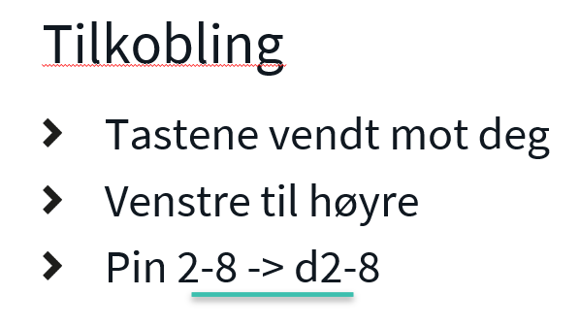
char getKeyPressed() {
for (int i = 0; i < 7; i++) {
pinMode(KEYPAD PINS[i], OUTPUT);
digitalWrite(KEYPAD PINS[i], LOW);
for (int j = 0; j < 7; j++) {
if (i != j) {
pinMode(KEYPAD PINS[j], INPUT PULLUP);
if (digitalRead(KEYPAD PINS[j]) == LOW) {
delay(50); // debounce
while (digitalRead(KEYPAD PINS[j]) == LOW);
return mapKey(i + 2, j + 2); // crude mapping
}
}
}
pinMode(KEYPAD PINS[i], INPUT PULLUP);
}
return 0;
}

Slide 14
char mapKey(int a, int b) {
int minP = min(a, b);
int maxP = max(a, b);
if (minP == 3 && maxP == 4) return ’1’;
if (minP == 2 && maxP == 3) return ’2’;
if (minP == 3 && maxP == 6) return ’3’;
if (minP == 4 && maxP == 8) return ’4’;
if (minP == 2 && maxP == 8) return ’5’;
if (minP == 6 && maxP == 8) return ’6’;
if (minP == 4 && maxP == 7) return ’7’;
if (minP == 2 && maxP == 7) return ’8’;
if (minP == 6 && maxP == 7) return ’9’;
if (minP == 2 && maxP == 5) return ’0’;
if (minP == 4 && maxP == 5) return ’∗’;
if (minP == 5 && maxP == 6) return ’#’;
return ’?’;
}

Slide 15
Oppgave: Skrive med keypad
Vi skal forberede oss til å bruke keypad til å styre en neopixel.

